Slide 1
Trintis buityje ir technikoje
Šimkaičių Jono Žemaičio pagrindinė mokykla
Paruošė: Nerijus Vyturys 8 kl.
Mokytoja: Asta Tautkienė
2022

Slide 2
Turinys
Bandymas (1 skaidrė)
Hipotezė (1 skaidrė)
Priemonės (2 skaidrės)
Darbo eiga (6 skaidrės)
Darbo rezultai (1 skaidrė)
Išvada (1 skaidrė)
Uždavinių sprendimo pavydžiai (1 skaidrė)
1 pavyzdys (1 skaidrė)
2 pavyzdys (1 skaidrė)
Testas (1 skaidrė)
Klausimai (10 skaidrių)
Atsakymai (2 skaidrės)
Atsisveikinimas (1 skaidrė)
Titulinis (1 skaidrė)
Turinys (1 skaidrė)
Dinamometras (1 skaidrė)
Trinties jėga (1 skaidrė)
Trinties jėgos atsiradimo priežastys (1 skaidrė)
Trinties rūšys (1 skaidrė)
Trinties koeficientas (1 skaidrė)
Trinties nauda (1 skaidrė)
Trinties žala (1 skaidrė)

Slide 3
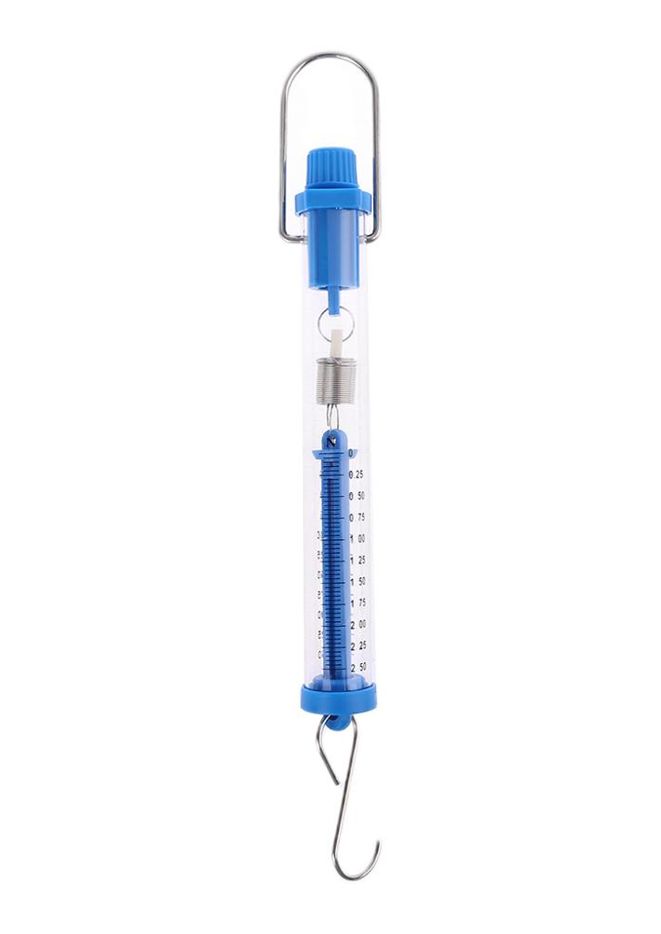
Dinamometras
Dinamometras – prietaisas jėgos dydžiui matuoti. Svarbiausia dinamometro dalis – tampri spyruoklė. Prie spyruoklės pritaisyta skalė, suskirstyta niutonais. Kuo didesnė jėga veikia spyruoklę, tuo daugiau ji išsitempia, tuo didesnę jėgą parodo prie spyruoklės pritvirtinta rodyklė. Dinamometrai būna labai įvairūs. Jais galima išmatuoti ir labai mažą, ir labai didelę jėgą.

Slide 4

Trinties jėga
Nuo kalno nuslydusios rogutės kurį laiką juda lėtėdamos, kol visai sustoja. Pastumta ant stalo knyga taip pat slysta jo paviršiumi tol, kol sustoja. Dviratis, kai nebeminame pedalų, irgi po kurio laiko nustoja riedėjęs. Kodėl šie kūnai sustoja? Juos stabdo kažkokia jėga, kurios kryptis priešinga judėjimo krypčiai. Jėga, atsirandanti kūnų sąlyčio vietoje ir trukdanti kūnui judėti (pajudėti) kito kūno paviršiumi, vadinama trintiēs jėgà, arba trintimi. Trinties jėgą galima nesunkiai išmatuoti. Prie kūno, pavyzdžiui, medinio tašelio, prikabink dinamometrą ir tolygiai trauk stalo paviršiumi. Prietaiso skalėje matysi trinties jėgos skaitinę vertę.

Slide 5
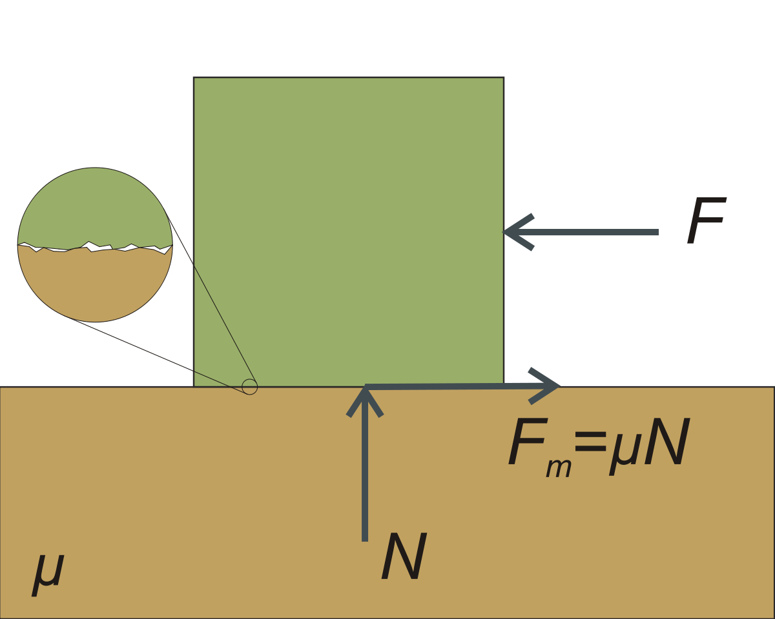
Trinties jėgos atsiradimo priežastys
Lietimosi paviršių grublėtumas;
Lietimosi paviršių molekulių tarpusavio trauka.

Slide 6
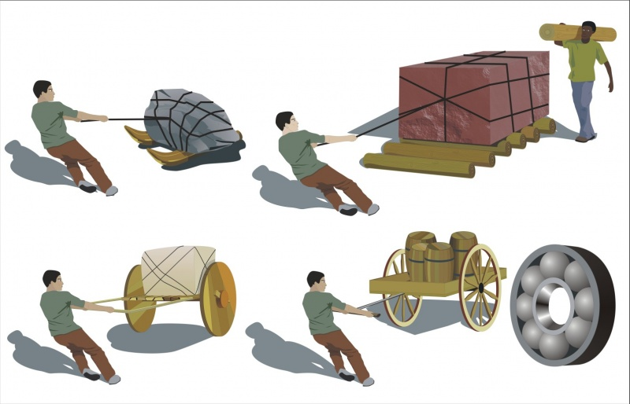
TRINTIES RŪŠYS
Rimties trintis;
Slydimo trintis;
Riedėjimo trintis;
Skystoji trintis.

Slide 7
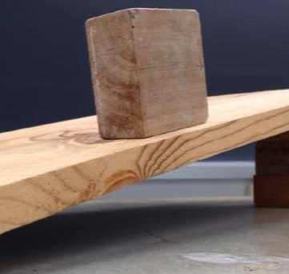
Trinties koeficientas
Padalijus F_{tr} iš F_{s}, gaunamas trinties koeficientas. Jis žymimas graikiška raide μ ir priklauso nuo medžiagų, iš kurių pagaminti susiliečiantys kūnai.
µ = F_{tr} / F_{s}

Slide 8

TRINTIES NAUDA
Trintis yra naudinga, nes be jos nebūtų trinties tarp padangų ir kelio paviršiaus, automobilis nepajudėtų iš vietos. Mes slystume eidami, ant žemės nesilaikytų vietoje daiktai. Keliai, grindys, visi paviršiai būtų slidūs. Įprastas judėjimas būtų neįmanomas. Daiktų nebūtų galima išlaikyti ar pakelti nuo žemės.

Slide 9
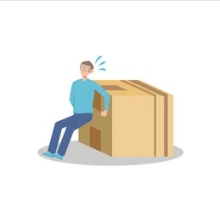
Trinties žala
Trintis taip pat yra žalinga, nes bandydami pastumti sunkią dėžę grindimis, patiriame trintį tarp grindų ir dėžės. Trinčiai nugalėti reikia papildomos energijos. Visų mašinų judančios detalės taip pat trinasi viena į kitą. Dėl to prarandama tam tikra energijos dalis, nes dėl trinties įšyla kūnai, sudyla detalės.

Slide 10
Bandymas
‘’Trinties koeficiento priklausomybės nuo medžiagos,,

Slide 11
Hipotezė
Kuo Trinties jėga bus didesnė, tuo trinties jėgos koeficientas taip pat bus didesnis.

Slide 12
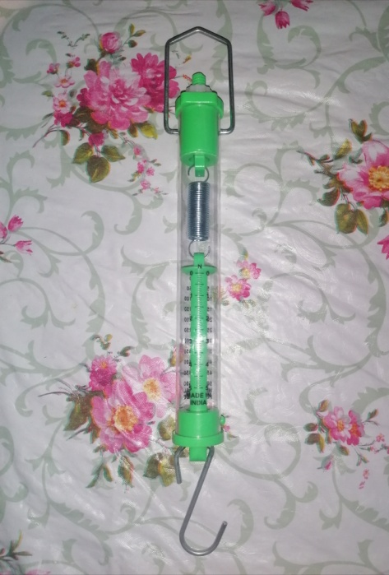
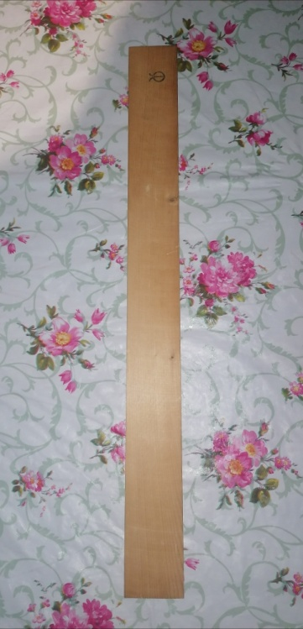

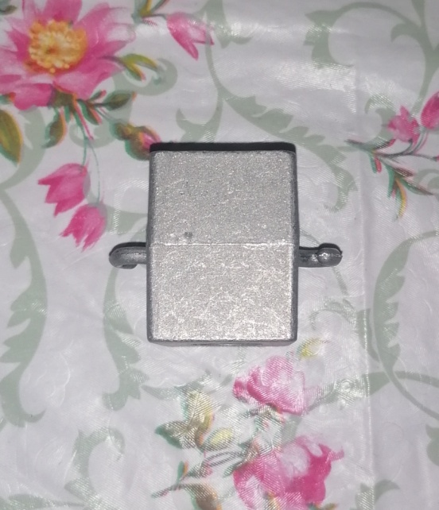
priemonės
Dinamometras
Medinė lentelė
Geografijos vadovėlis
Metalinis svarstis
1)
2)
3)
4)

Slide 13
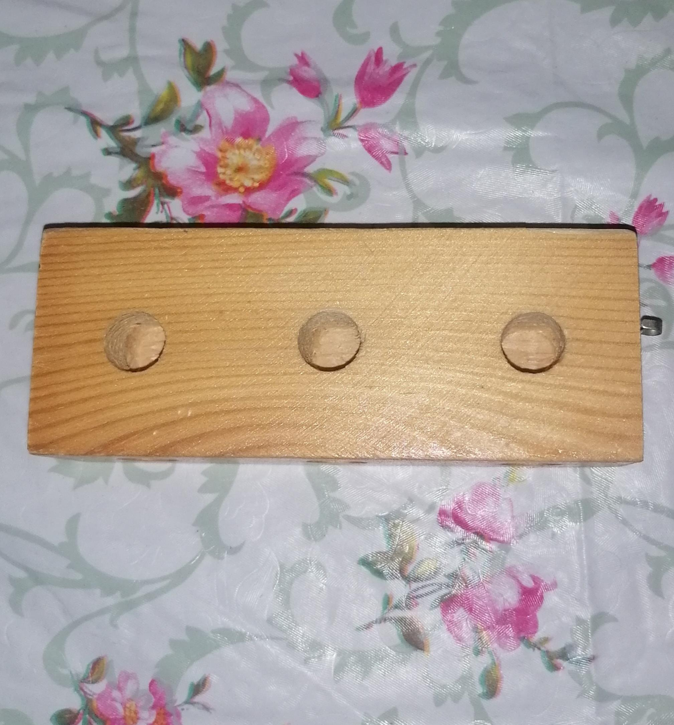
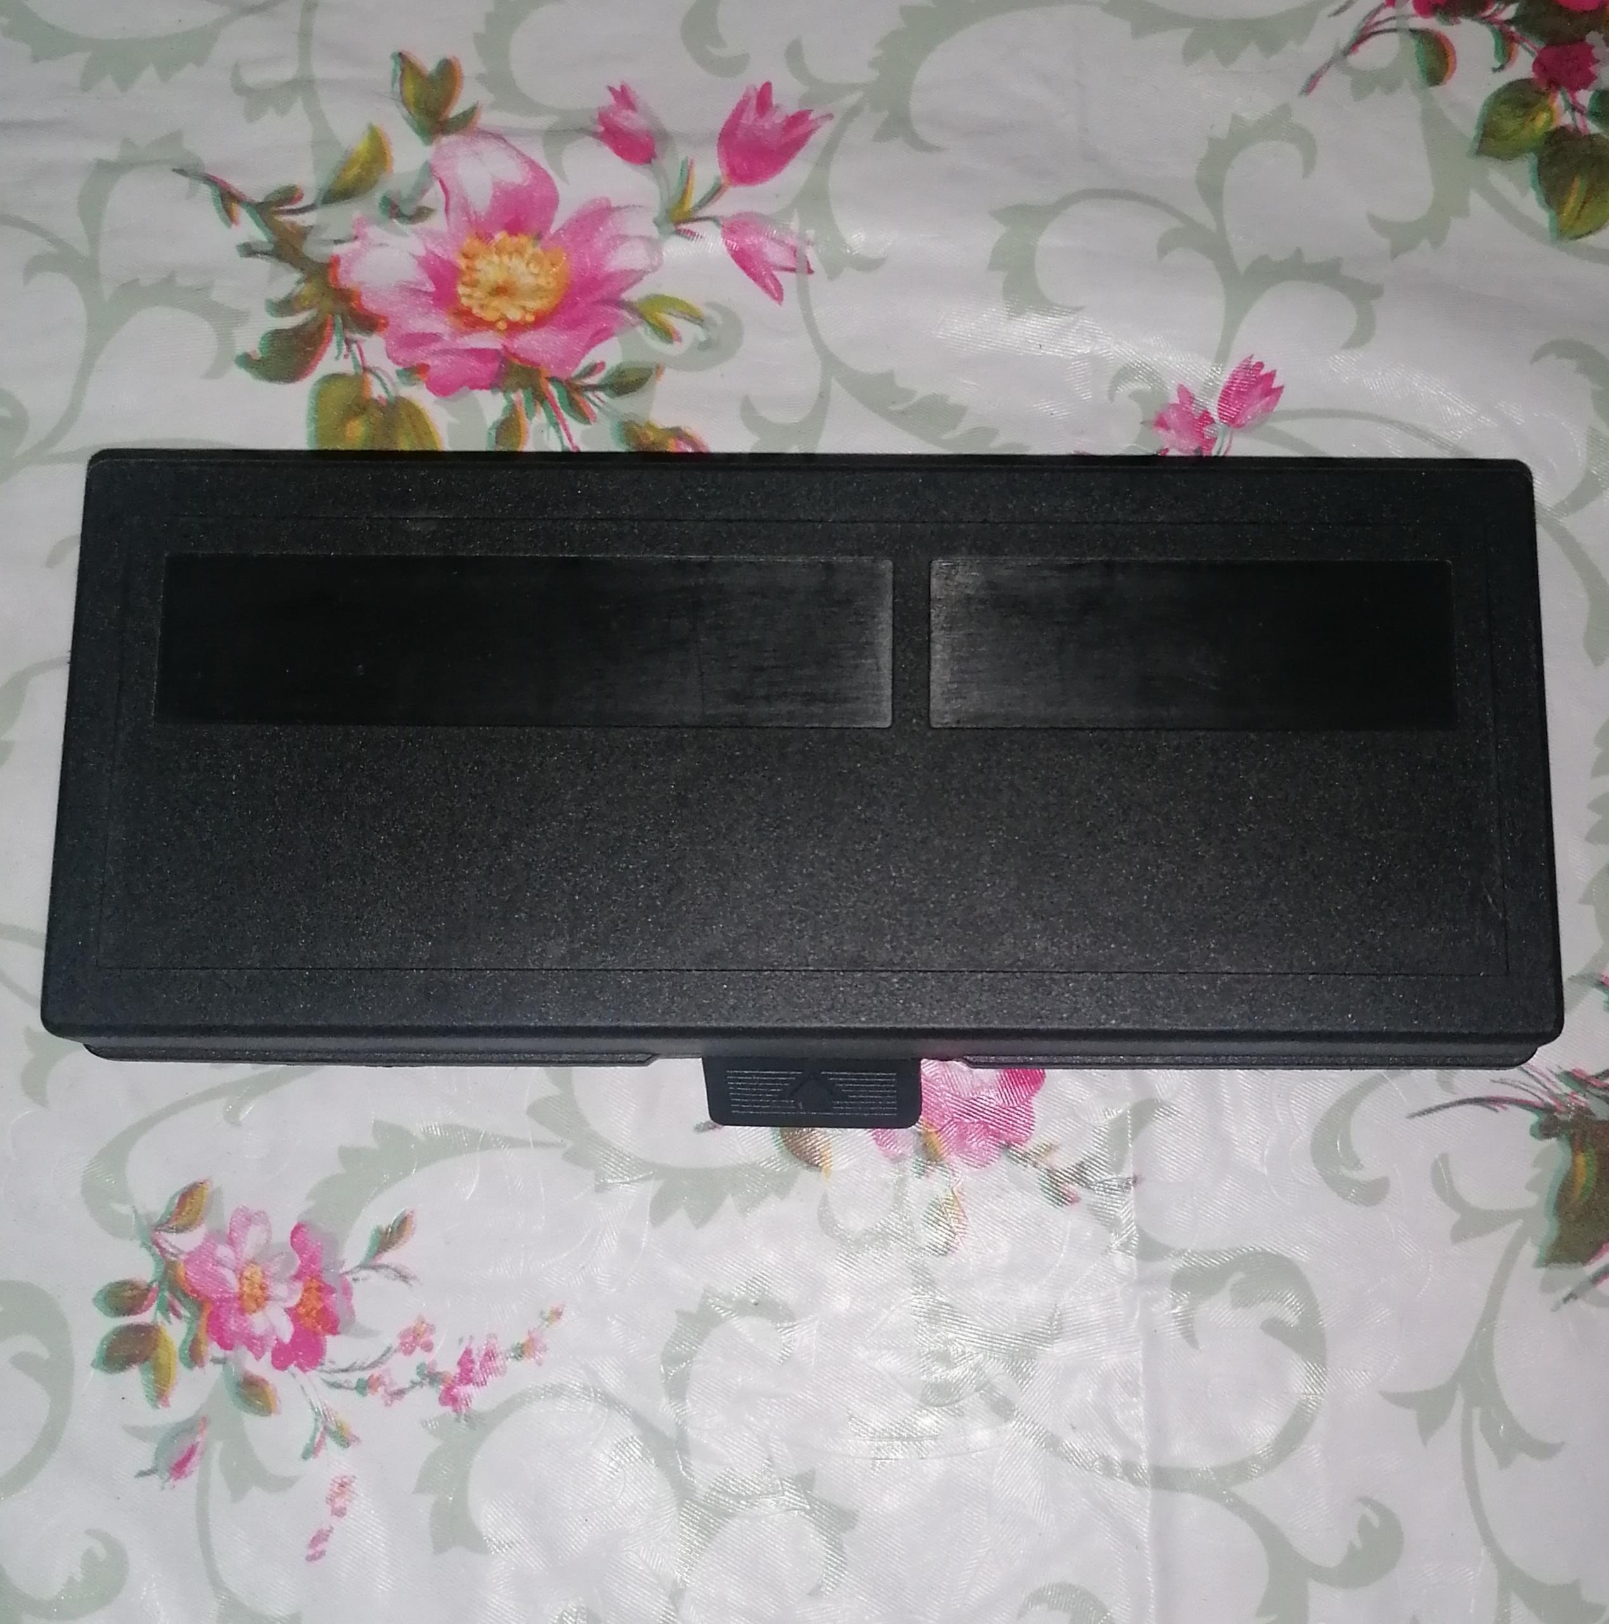
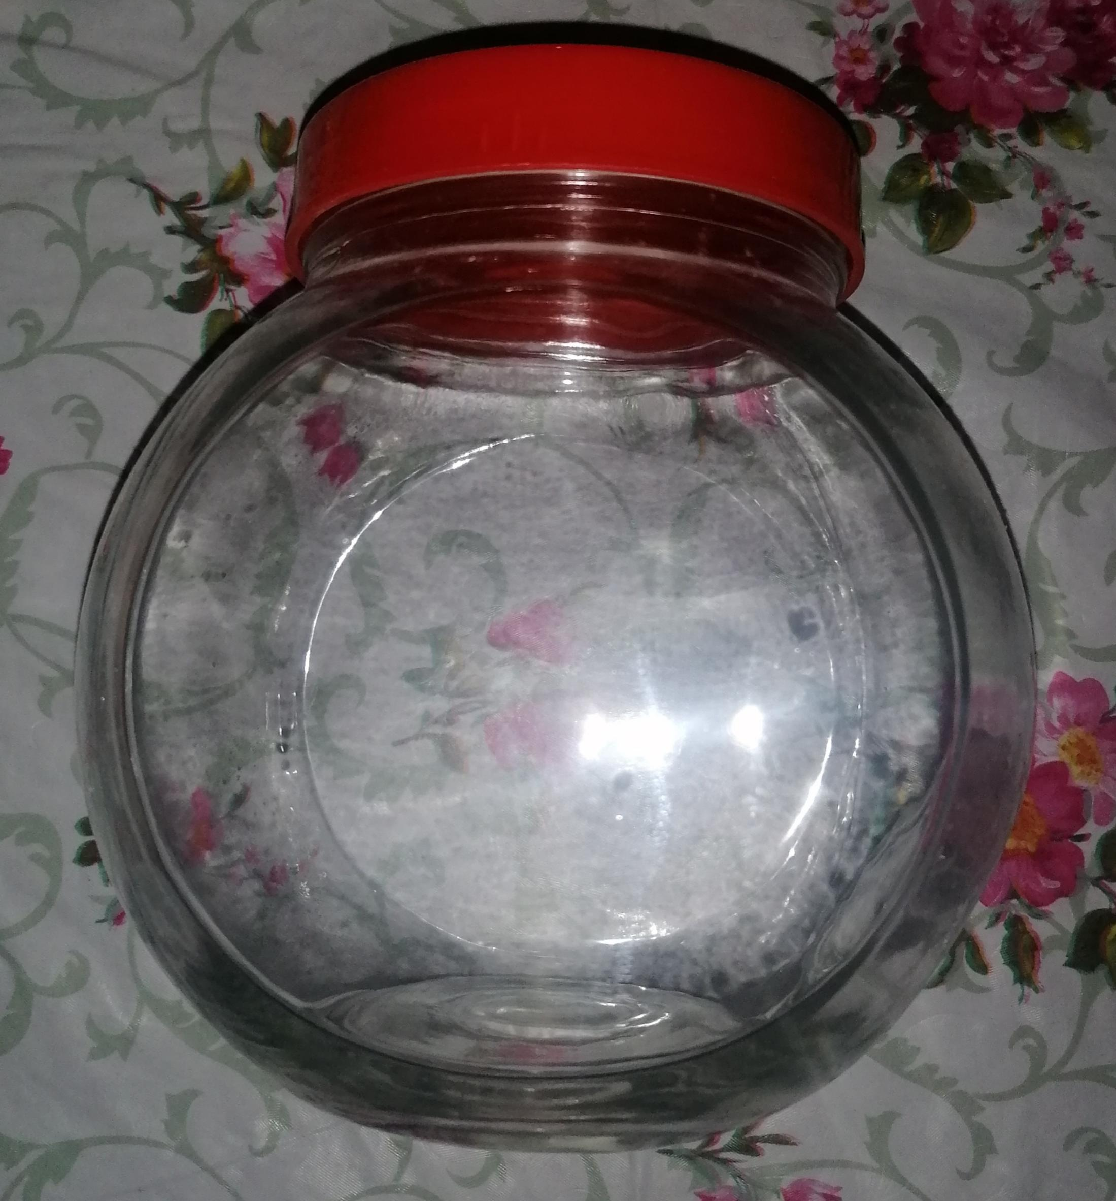
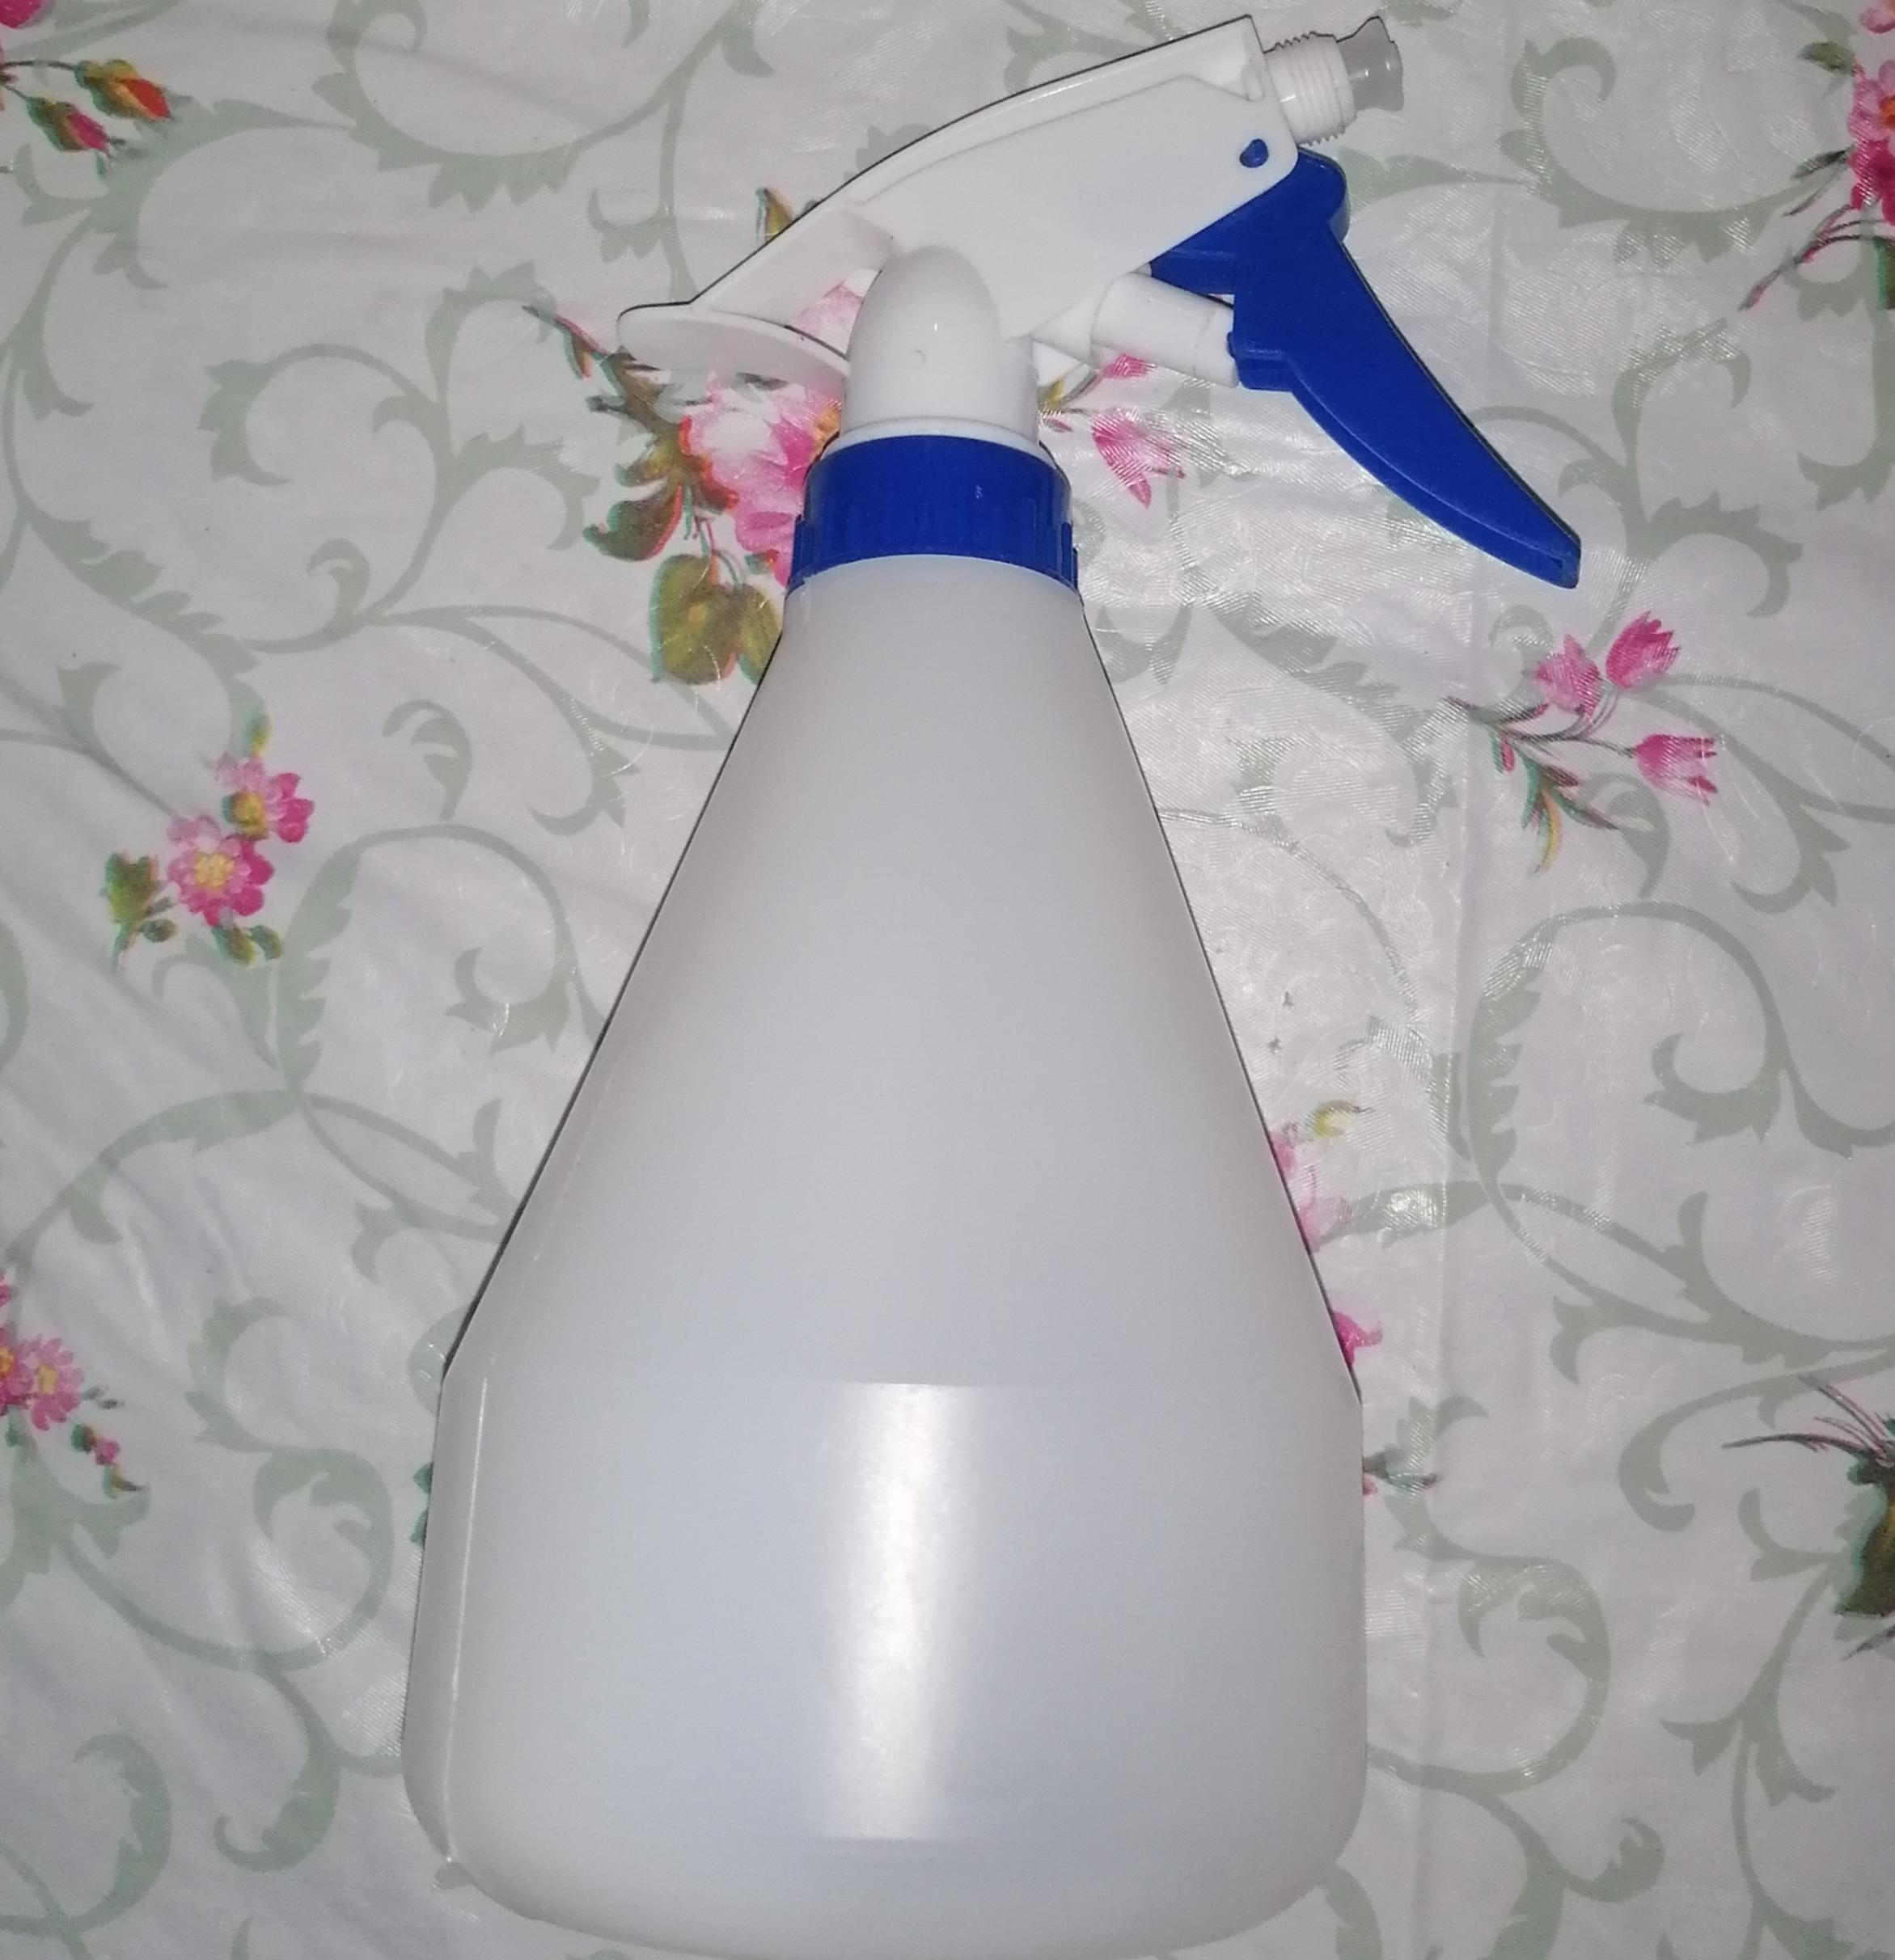
priemonės
Medinis tašelis
Plastikinė dėžutė
Stiklainis
Vandens purkštuvėlis
5)
6)
7)
8)

Slide 14
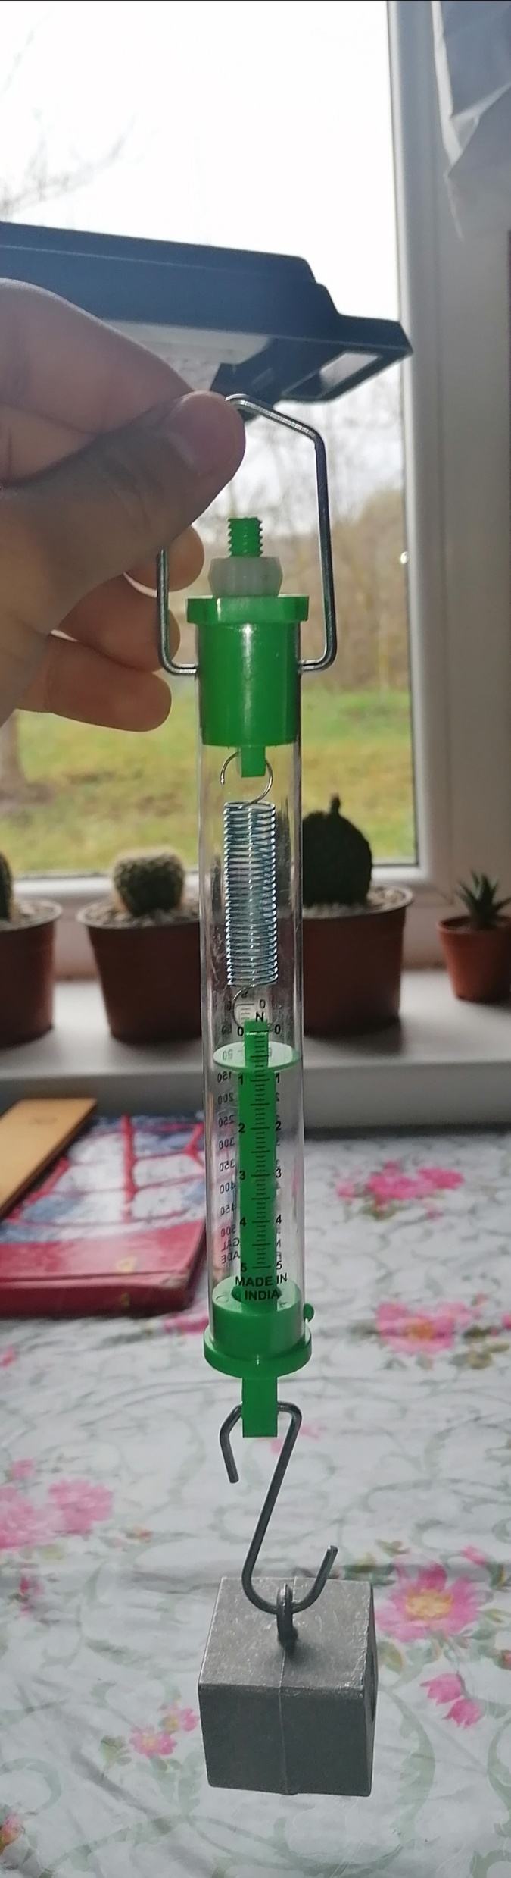
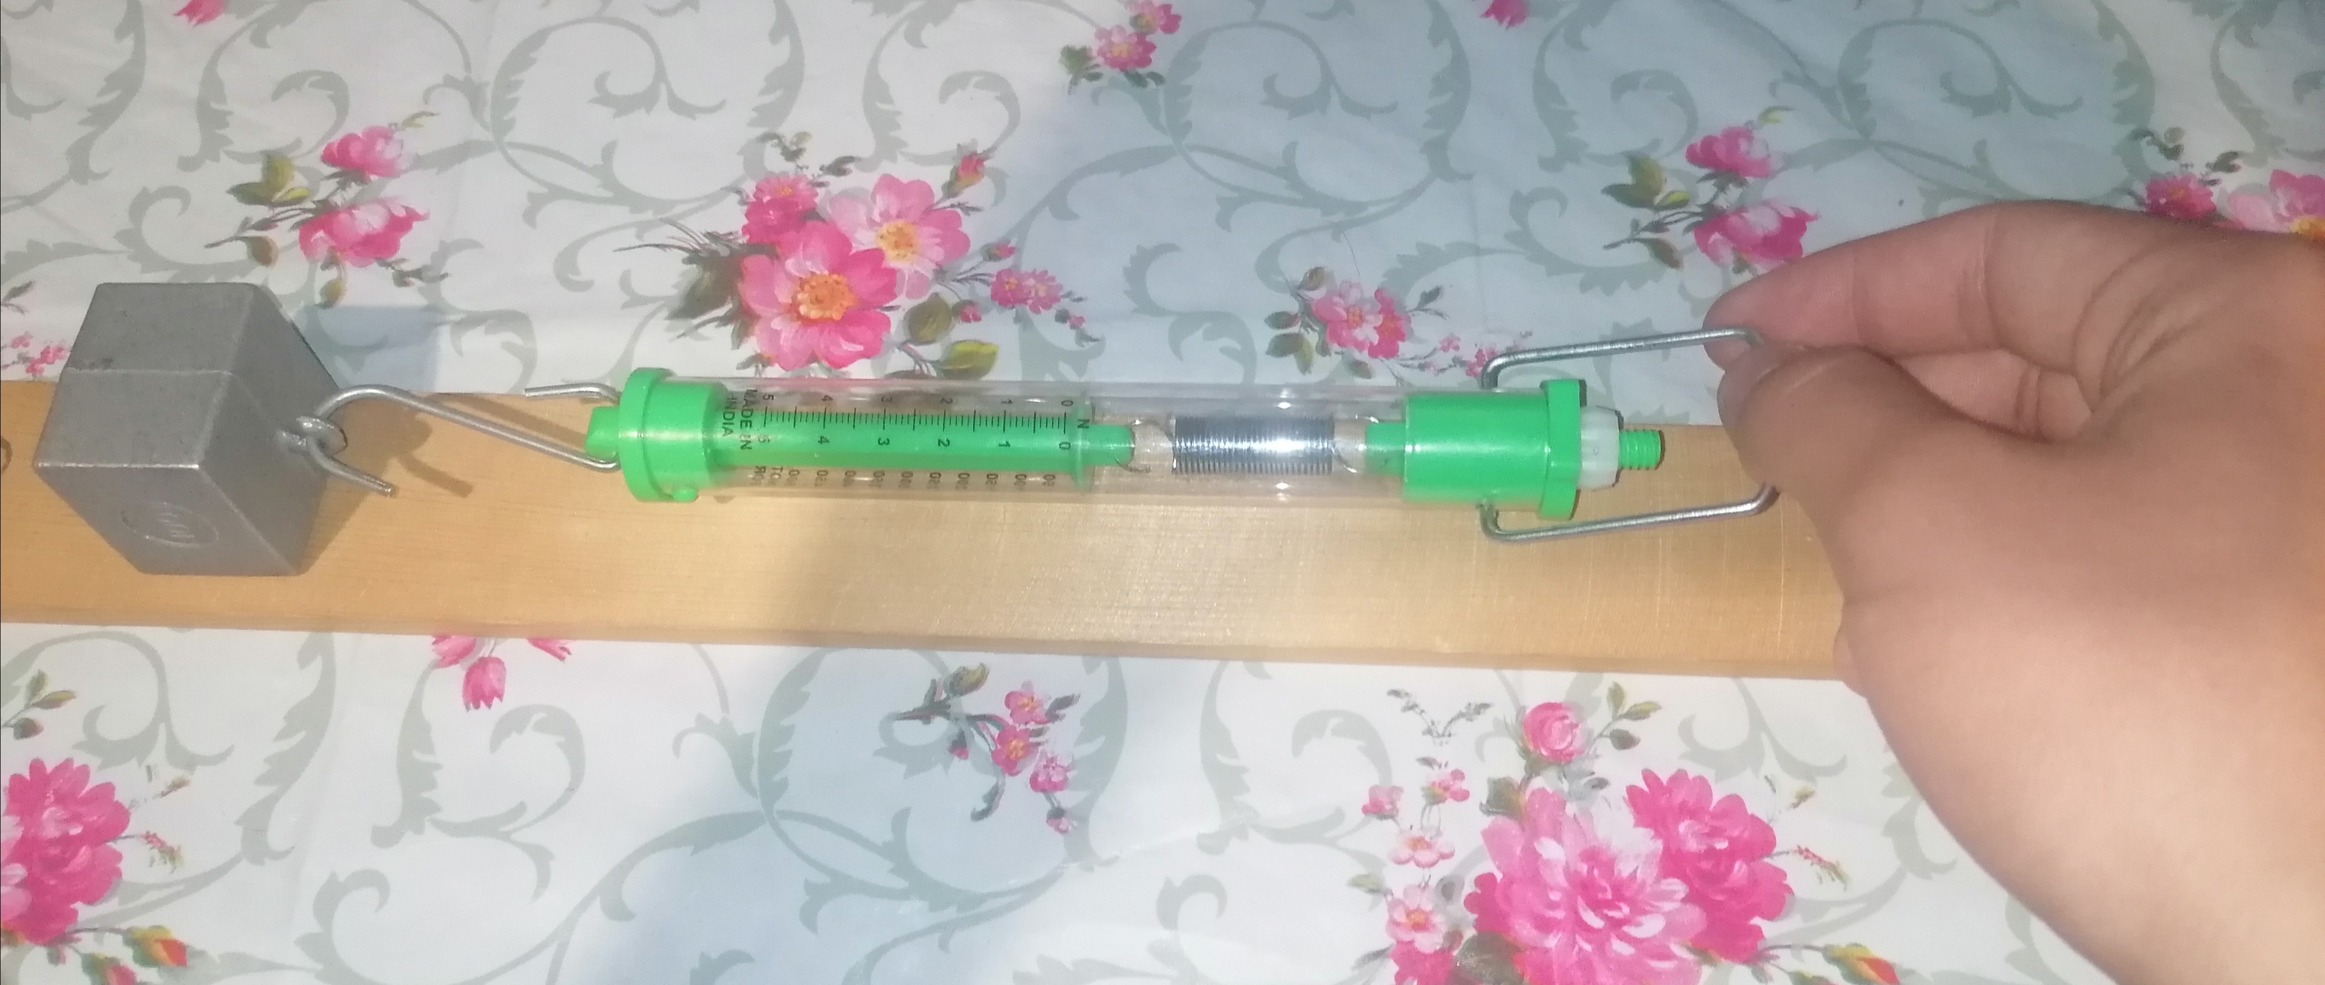
Darbo eiga
1. Metalinio svarsčio sunkio jėgos išmatavimas su dinamometru.
2. Trinties jėgos tarp metalinio svarsčio ir medinės lentelės išmatavimas, prikabinant metalinį svartį prie dinamometro ir tempiant jį medinės lentelės paviršiumi.

Slide 15
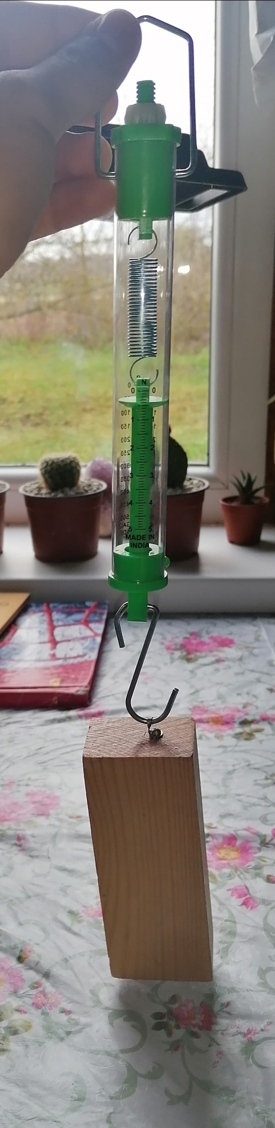
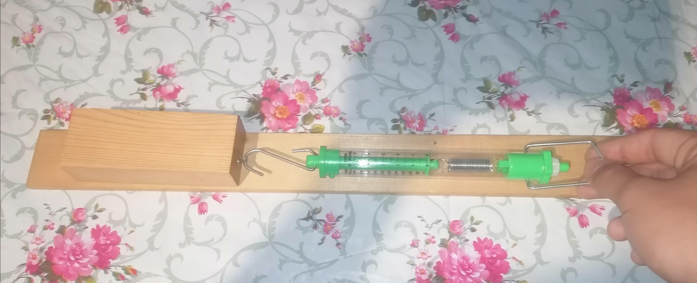
Darbo eiga
3. Medinio tašelio sunkio jėgos išmatavimas su dinamometru.
4. Trinties jėgos tarp medinio tašelio ir medinės lentelės išmatavimas, prikabinant medinį tašelį prie dinamometro ir tempiant jį medinės lentelės paviršiumi.

Slide 16
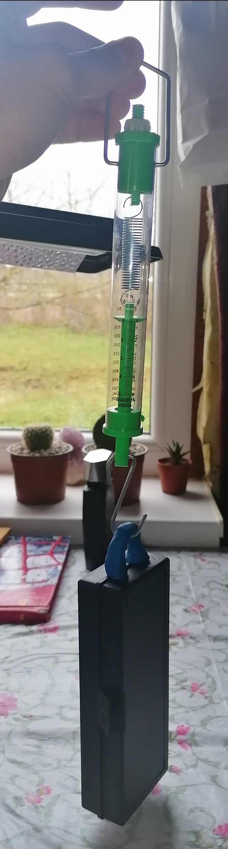
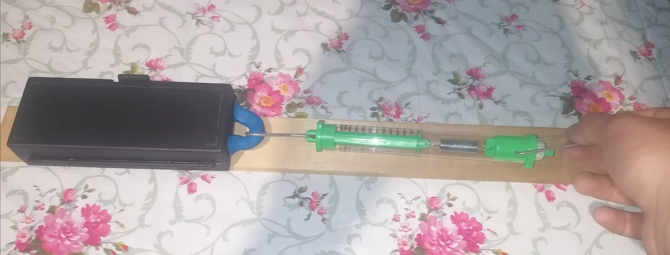
Darbo eiga
6. Trinties jėgos tarp plastikinės dėžutės ir medinės lentelės išmatavimas, prikabinant plastikinę dėžutę prie dinamometro ir tempiant ją medinės lentelės paviršiumi.
5. Plastikinės dėžutės sunkio jėgos išmatavimas su dinamometru.

Slide 17
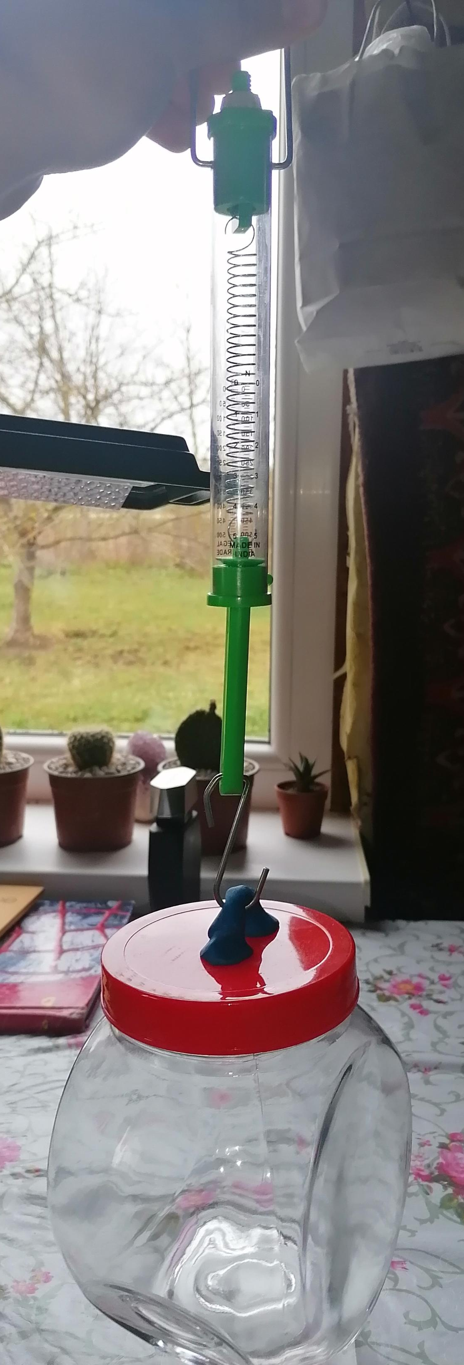
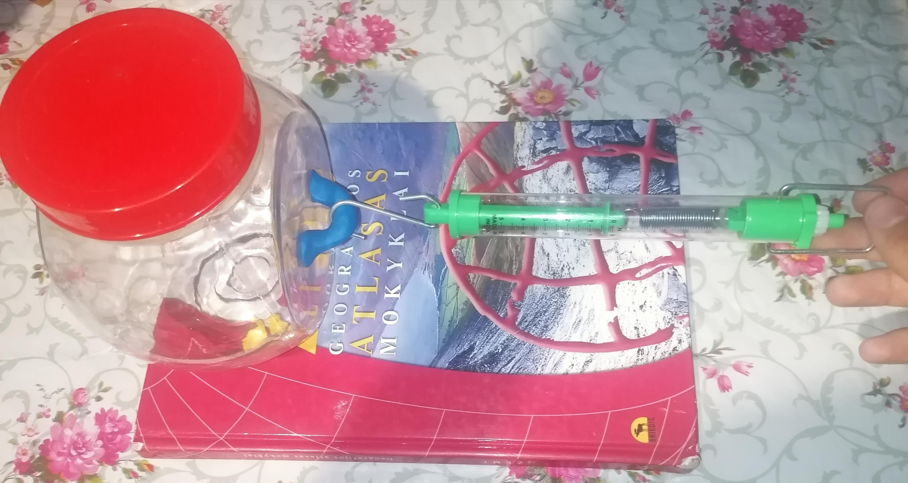
Darbo eiga
8. Trinties jėgos tarp stiklainio ir geografijos atlaso išmatavimas, prikabinant stiklainį prie dinamometro ir tempiant jį geografijos atlaso paviršiumi.
7. Stiklainio sunkio jėgos išmatavimas su dinamometru.

Slide 18
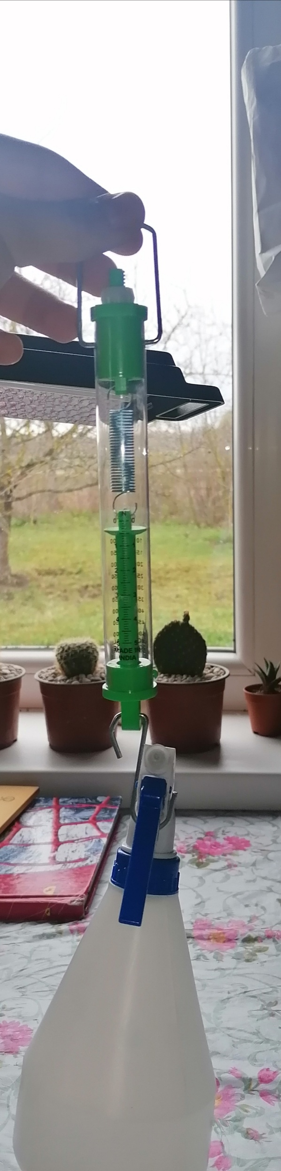
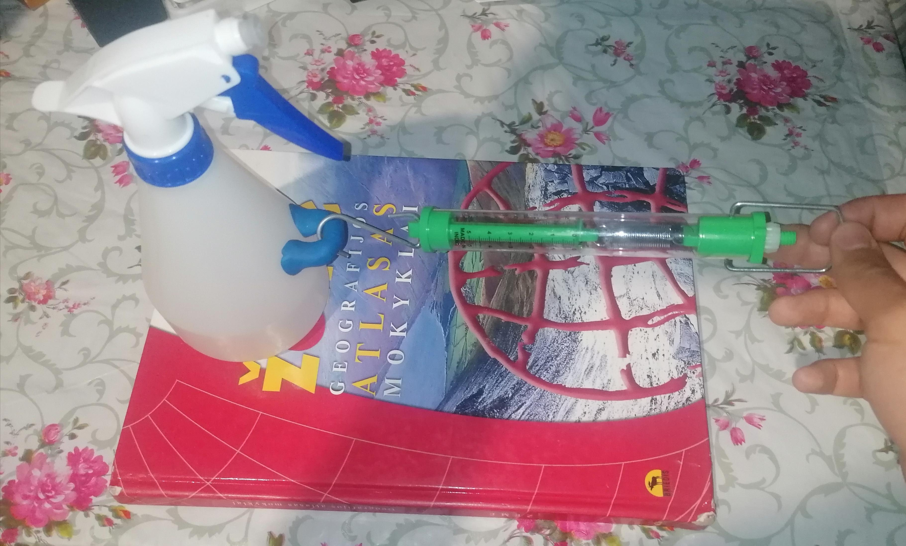
Darbo eiga
10. Trinties jėgos tarp plastikinio vandens purškilkio ir geografijos atlaso išmatavimas, prikabinant plastikinį vandens purškiklį prie dinamometro ir tempiant jį geografijos atlaso paviršiumi.
9. Plastikinio vandens purškilkio sunkio jėgos išmatavimas su dinamometru.

Slide 19


Darbo eiga
11. Trinties koeficiento suskaičiavimas su gautais duomenimis
12. Visų duomenų užrašymas lentelėje

Slide 20
BANDYMO REZULTATAI
Eil.Nr. | Susiliečiantys paviršiai | Sunko jėga F_{s}, N | Trinties jėga F_{tr}, N | Trinties koeficientas µ
1 | Metalinis svarstis ir medinės lentelės paviršius | 1 | 0,2 | 0,2
2 | Medinis tašelis ir medinės lentelės paviršius | 0,5 | 0,1 | 0,2
3 | Plastikinė dėžutė ir medinės lentelės paviršius | 1 | 0,3 | 0,3
4 | Stiklainis ir geografijos atlaso paviršius | 5 | 1,3 | 0,26
5 | Plastikinis vandens purškiklis ir geografijos atlaso paviršius | 0,6 | 0,1 | 0,17

Slide 21
IŠVADA
Kuo Trinties jėga didesnė, tuo trinties koeficientas didesnis.
Kuo sunkio jėga didesnė, tuo trinties koeficientas mažesnis.
Hipotezė pasitvirtino.

Slide 22
UŽDAVINIŲ SPRENDIMO PAVYZDŽIAI

Slide 23
1 PAVYZDYS
Jonas ledo paviršiumi traukia
50 kg masés seserį. Jos batų
padai guminiai. Trinties koeficientas lygus 0,05. Kokio didumo trinties jėga priešinasi mergaitėsjudėjimui?
m = 50 kg
μ = 0,05
-? F_{tr}
Sprendimas.
Trinties jėga apskaičiuojama:
F_{tr}= µF_{s},
1 kg masės kūną veikia 10 N sunkio jėga, o 50 kg – 500 N, todėl
F_{s} = 500 N.
Į formulę įrašome dydžius ir apSkaičiuojame:
F_{tr}= 0,05 × 500 N = 25 N.
Ats.: F_{tr} = 25 N.

Slide 24
2 PAVYZDYS
Horizontaliu paviršiumi rogutėmis slysta 50 kg masės berniukas. Apskaičiuok slydimo trinties koeficientą, jei trinties jėga tarp susiliečiančių
paviršių yra 20 N.
m = 50kg
F_{tr = 20 N}
Sprendimas.
Trinties koeficientas apskaičiuojamas:
µ = F_{tr} / F_{s}
1 kg masės kūną veikia 10 N sun-
kio jėga, o 50 kg – 500 N, todėl
F_{s}= 500 N.
Į formulę įrašome dydžius ir ap-
skaičiuojame:
µ = 20 N/ 500 N
Ats.: µ = 0,04

Slide 25
TESTAS

Slide 26
1. Kas yra Dinamometras?
A) Prietaisas greičiui matuoti.
B) Prietaisas jėgos dydžiui matuoti.
C) Prietaisas temperatūrai matuoti

Slide 27
2. Kas yra trinties jėga?
A) Jėga, kuri atsiranda deformuojamame kūne.
B) Jėga, kuria Žemė traukia kūną.
C) Jėga, atsirandanti kūnų sąlyčio vietoje ir trukdanti kūnui judėti kito kūno paviršiumi.

Slide 28
3. Kas yra trinties jėgos matavimo vienetas?
A) Paskalis
B) Kilogramas
C) Neutonas

Slide 29
4. Kaip yra gaunamas trinties koeficientas?
A) Padalijus F_{tr} iš F_{s}
B) Padauginus F_{tr} iš F_{s}
C) Iš F_{tr} Atėmus F_{s}

Slide 30
5. Kaip žymima trinties jėga?
A) F_{s}
B) F_{tr}
C) A

Slide 31
6. Išvardinkite visas trinties Rūšis
1. - ?
2. - ?
3. - ?
4. - ?

Slide 32
7. Įvardinkite 2 trinties jėgos atsiradimo priežastis
1. - ?
2. - ?

Slide 33
8. Įvardinkite 2 priežastis kodėl trintis yra naudinga
1. - ?
2. - ?

Slide 34
9. Įvardinkite kaip dinamometru yra išmatuojama trinties jėga
Atsakymas:..........

Slide 35
10. Įvardinkite 2 priežastis kodėl trintis yra Žalinga
1. - ?
2. - ?

Slide 36
Atsakymai
1. B) Prietaisas jėgos dydžiui matuoti.
2. C) Jėga, atsirandanti kūnų sąlyčio vietoje ir trukdanti kūnui judėti kito kūno paviršiumi.
3. C) Neutonas
4. A) Padalijus F_{tr} iš F_{s}
5. B) F_{tr}

Slide 37
Atsakymai
6. Rimties trintis, slydimo trintis, riedėjimo trintis, skystoji trintis.
7. Lietimosi paviršių grublėtumas; Lietimosi paviršių molekulių tarpusavio trauka.
8. Dėl trinties automobiliai gali pajudėti iš vietos; Dėl trinties mes neslystame eidami; Dėl trinties ant žemės daiktai laikosi vietoje; Dėl trinties paviršiai kaip keliai ir grindys nėra slidūs; Dėl trinties yra įmanomas paprastas judėjimas; Dėl trinties daiktus galima išlaikyti ar pakelti nuo žemės.
9. Prie kūno yra prikabinamas dinamometras ir tolygiai traukiamas kokiu nors paviršiumi.
10. Stumiant sunkų daiktą reikia daugiau energijos; Dėl trinties dyla mašinų detalės.

Slide 38
Ačiū, kad žiūrėjote!!!

